Slide 1

Професійне спілкування та його особливості.

Slide 2


Slide 3
Спілкування – це процес встановлення та розвитку контактів між людьми.
Поняття професійного спілкування має широке і вузьке значення. У першому значенні його можна визначити як комунікативні навички і якості, властиві професіоналу, на відміну від дилетанта. Професіонал розглядається в цьому випадку як людина, яка має значний досвід і високі професійні стандарти. У вузькому розумінні професійне спілкування включає особливості, характерні для окремо взятої професії.
Професійне спілкування – це важливий засіб і умова розв’язання завдань певної професійної діяльності. Якщо поза діяльністю люди керуються особистими мотивами, то під час професійного спілкування мета визначається характером і потребами професійної діяльності.

Slide 4
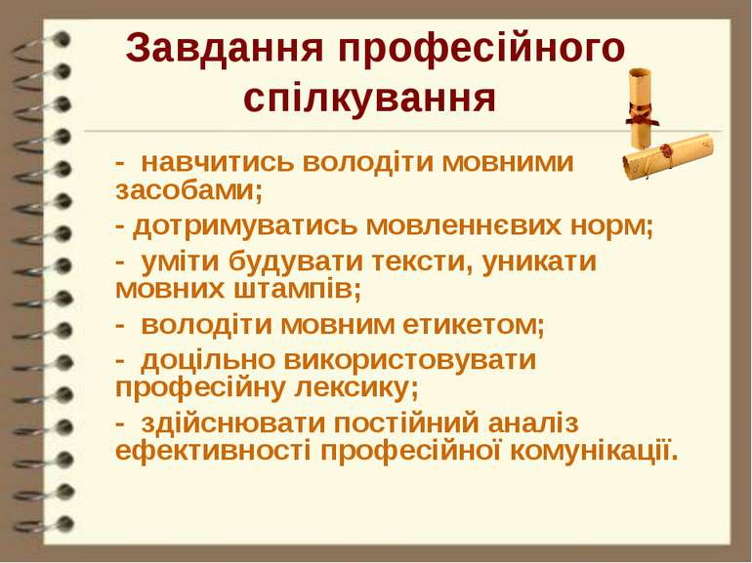

Slide 5
У науковій літературі поряд із поняттям “професійне спілкування” часто використовується термін “ділове спілкування” і вживаються як синоніми. Крім того, у психологічній літературі досить часто виділяються два типи спілкування – неформальне і формальне. Перше суб’єктивне, нерегламентоване, його мета й характер багато в чому визначаються особистими стосунками людей (мати – дитина, чоловік – дружина). Формальне обумовлене соціальними функціями людини, регламентоване за формою та за змістом (керівник – підлеглий).

Slide 6


Slide 7
Ділове спілкування належить до формального, здійснюється у відповідності з деякими правилами і спрямоване на встановлення контактів і підтримку зв’язків між зацікавленими у спільній діяльності суб’єктами. Ділове спілкування, на думку С. І. Ожегова, – це „спілкування, що стосується суспільної, службової діяльності, роботи”. У діловій сфері людина проводить значну частину свого життя. Тут вона грає цілий ряд специфічних ролей: фахівця, керівника, підлеглого, колеги тощо. Кожна роль виконується у певній ситуації і регламентується певними соціальними нормами, правилами. Ділове спілкування характеризується тим, що його мета визначається завданнями того чи іншого виду предметної діяльності – виробничої, обслуговуючої, наукової тощо. Трудова діяльність містить у собі спілкування учасників взаємодії як необхідний засіб забезпечення її ефективності.

Slide 8


Slide 9
Технологія спілкування охоплюе наступні етапи:
- встановлення контакту;
- оцінка ситуації;
- обговорення питання або проблеми;
- прийняття рішення;
- вихід з контакту.
Найбільш розповсюдженою формою ділового спілкування є діалогове спілкування, т. т. таке мовне спілкування, при якому найбільш повно виявляються моральні якості особистості та риси характеру.
Види ділового спілкування:
-ділова зустріч;
-ділова бесіда;
-ділові телефонні розмови;
-ділові наради;
-ділові переговори;
-ділові дискусії;
-ділові конференції.

Slide 10
В яких би формах не здійснювалося спілкування, воно є діловим, якщо його визначальним змістом є соціально-значуща спільна діяльність.
Головним у діловому спілкуванні є предмет спілкування, тобто спільна справа і ставлення учасників до неї. Предметні позиції партнерів є визначальними у процесі спілкування, а здатність розуміти предметні позиції один одного складає необхідну умову успіху ділової комунікації.

Slide 11


Slide 12
Характерні особливості ділового спілкування: предметом ділового спілкування є спільна справа і ставлення учасників до неї; потреба в діловому спілкуванні визначається виробничою необхідністю у розв’язанні проблем і веденні переговорів; мотивами ділового спілкування є інтереси справи; мовні дії регламентуються встановленими правилами поведінки і мають формально-рольовий, не особистісний характер; метою ділового спілкування є розв’язання професійних і соціальних завдань.

Slide 13


Slide 14
Функції (від лат. functio — виконання, здійснення) спілкування, то під ними розуміють зовнішній прояв властивостей спілкування, ті ролі й завдання, які воно виконує у процесі життєдіяльності індивіда в соціумі.
Мова йде про підхід, що виділяє три основні класи таких функцій:
- інформаційно-комунікативну,
- регулятивно-комунікативну,
- афективно-комунікативну.
Функції спілкування

Slide 15
Отже, ділове спілкування – це специфічна форма взаємодії людей, що здійснюється на основі встановлених норм і спрямовується на ефективне виконання спільної діяльності. Ділове спілкування властиве людям, які виконують певний вид професійної діяльності. Воно ґрунтується на загальних соціально-психологічних закономірностях і орієнтується на успішне й ефективне виконання професійних обов’язків, включає обмін пропозиціями, вимогами, поглядами, мотивами з метою розв’язання конкретних проблем, підписання угод чи встановлення інших відносин між суб’єктами спільної діяльності

Slide 16


